Slide 1
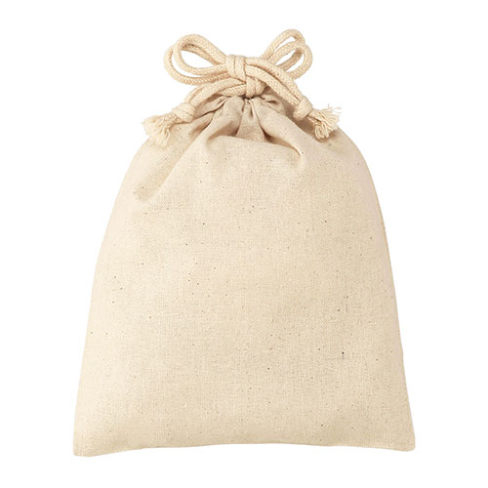
【提案書】
スフィア・リサイクルコットン巾着（S）
特徴
地球に優しいリサイクルコットンを使ったSサイズの巾着袋。スマホ・コスメ・アメニティなどがぴったり納まるサイズ感です。販促ノベルティ・販売用など、名入れをして多用途で使用できます。
商品写真
納期
納期スペース
仕様
素 材:綿・ポリエステル・レーヨン混、綿
サイズ：約200×160mm
包 装 : 10枚単位でポリ袋入
備 考 : 名入れ可能
お見積
お見積りスペース

